Slide 1
Управління ІТ-проектами
Виконав: студент групи КН-410
Шиманський Павло

Slide 2

Тема проекту Та його доцільність
Тема проекту: мобільний застосунок-екскурсовод
Визначення цілей проекту методом SMART:
Specific – полегшує подорож по визначних місцях міста для туристів;
Measurable – прогрес розробки та етапи реалізацій запланованих функцій;
Assignable – виконавець, який бере на себе відповідальність зі реалізацію проекту;
Relevant – проведено розрахунок усіх необхідних ресурсів та часу на реалізацію даного проекту;
Time-based – встановлено чіткі терміни різних етапів розробки та основні дати виходу;
Визначення цілей методом SMART

Slide 3
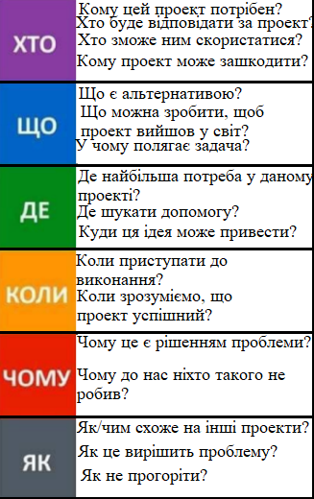
Ключові питання
Питання для обгрунтування доцільності

Slide 4
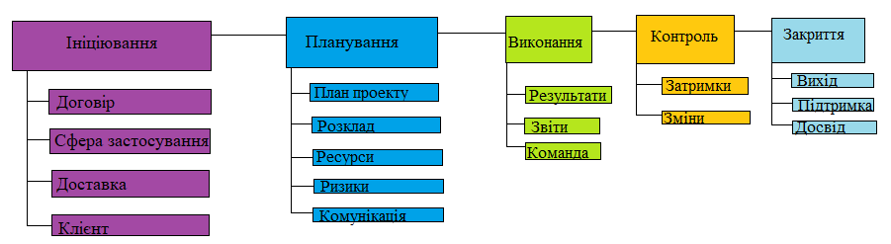
Опорні технічні контрольні списки
Ризики під час етапу «Планування»: можливі зміни у плані реалізацій різних функцій, можливо від якихось прийдеться відмовитися або ж навпаки додавати ще якісь.
Також можливий ризик варто очікувати від команди: хтось не встигає в терміни або ж захворів і просто на просто немає можливості працювати.
Етапи розробки проекту

Slide 5
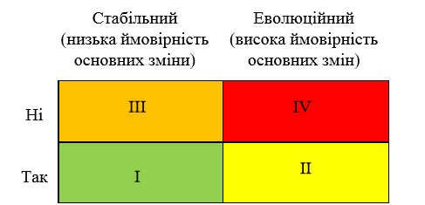
Складність проекту з точки зору управління
Даний проект має наступні властивості:
Стабільний – зміни у планах малоймовірні
«Низький» - тому що для реалізації даного проекту потрібно мати навички розробки мобільних додатків
Складність проекту – проект не є складним;
Вимоги: команда із декількох розробників, чіткий розклад, варто заручитися підтримкою від місцевої влади.
Визначення типу проекту

Slide 6
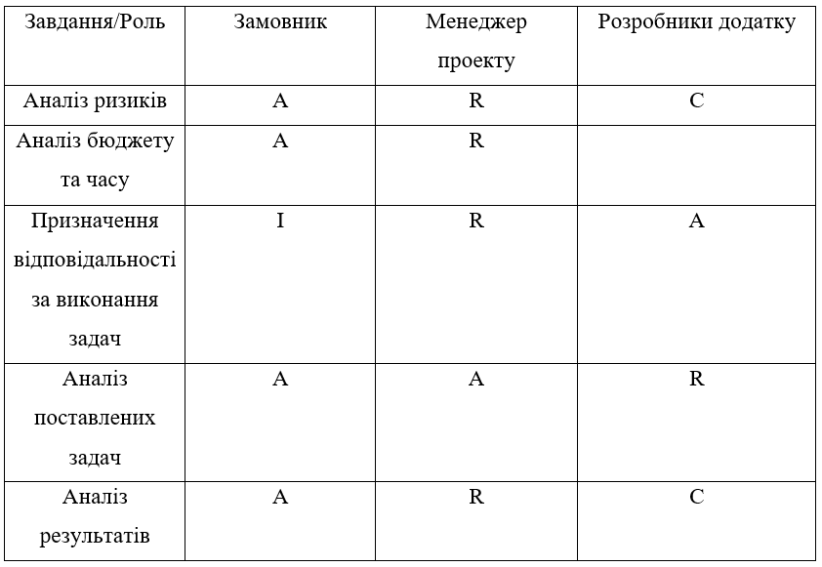
Матриця ролей(RAM)
R – Responsible – той, хто буде виконувати
A – Accountable – той, хто прийме підсумкову роботу
C – Consulted – той, хто буде консультувати інших при виконанні задач
I – Informed – той, хто повинен бути проінформованим про прийняті рішення чи про хід виконання завдань, але при цьому не буде впливати на них.
Матриця ролей для даного проекту

Slide 7
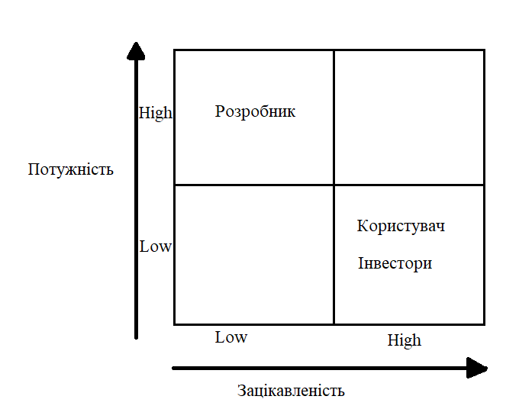
Визначення стейкхолдерів
Сітка оцінки стейкхолдерів

Slide 8
Вимоги зацікавлених сторін
Вимоги зацікавлених сторін:
Опис усіх потреб та ресурсів
Чіткість термінів та встановлених задач
Звітність по прогресу розробки проекту
Опис всіх успіхів та невдач, які були під час розробки проекту

Slide 9
План виконання відповідно до вимог стейкхолдерів
Проаналізувати всі ресурси, які будуть використані для реалізації проекту
Розбити проект на певні етапи розробки для ефективнішого та чіткішого звітування
Встановити чіткі терміни для кожного з етапів розробки
Зробити опис всіх наявних ресурсів
Аналіз ризиків та план дії, щоб їх уникнути
Звітувати прогрес стейкхолдерам
Після релізу проекту підтримувати контакти із стейкхолдерами в разі необхідності оновлення проекту або ж створення якогось нового.

Slide 10
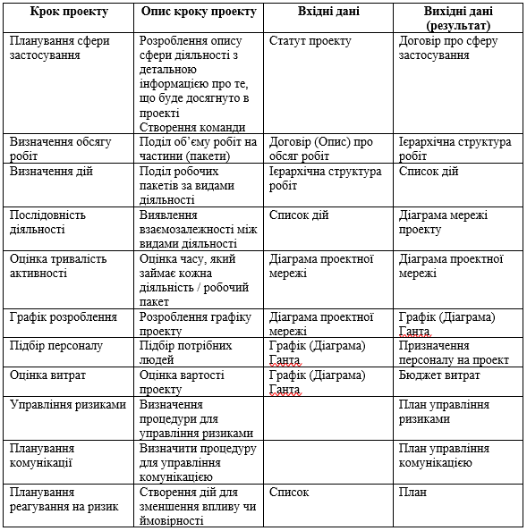
Контрольний список планування проекту
Контрольний список

Slide 11
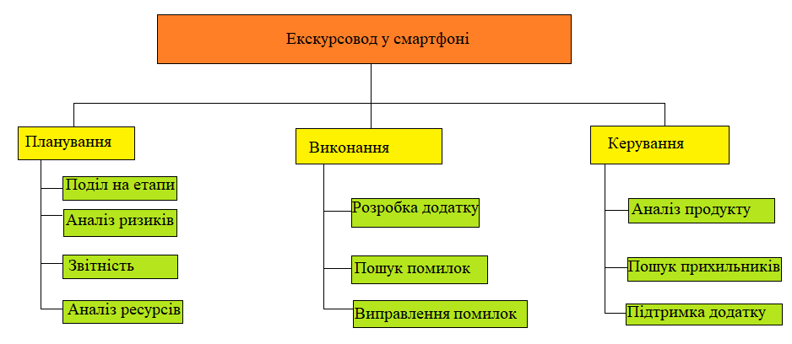
WBS Проекту
WBS проекту

Slide 12
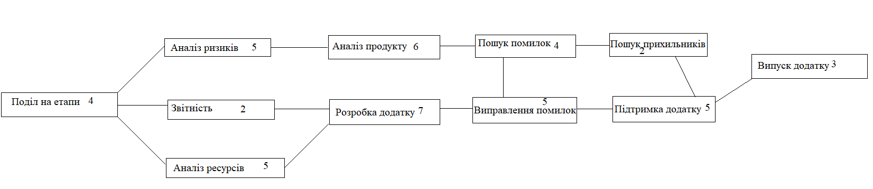
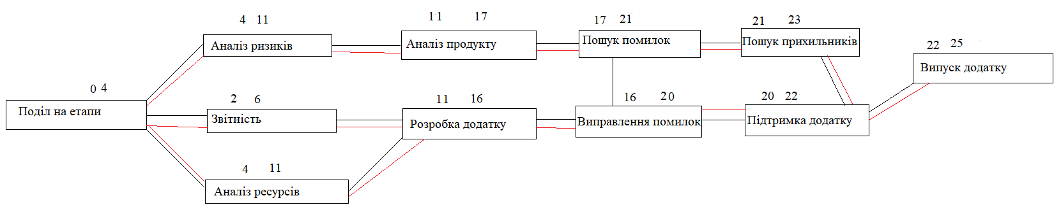
Мережева діаграма та «Рух вперед», «Рух назад»
Мережева діаграма(зверху) та «рух вперед», «рух назад»(знизу)

Slide 13
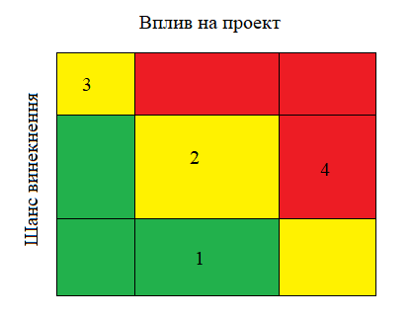
Матриця управління ризиками проекту
Ризики проекту:
Недостатньо часу для реалізації даного додатку
Можливість не знайти підтримку для даного проекту
Багато конкурентів
Можливість того, що даний додаток не отримає популярність серед туристів
Матриця управління ризиками проекту

Slide 14
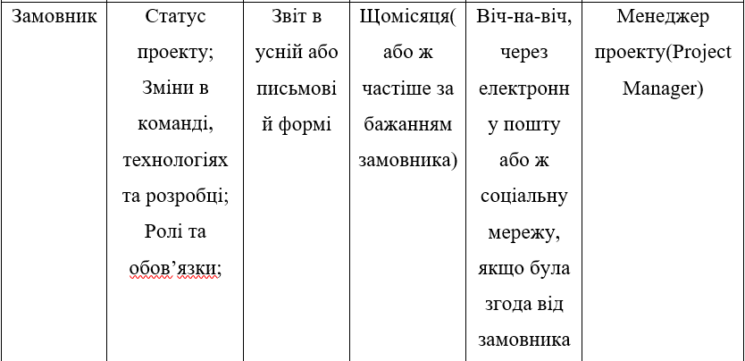
Матриця комунікацій
Матриця комунікацій

Slide 15
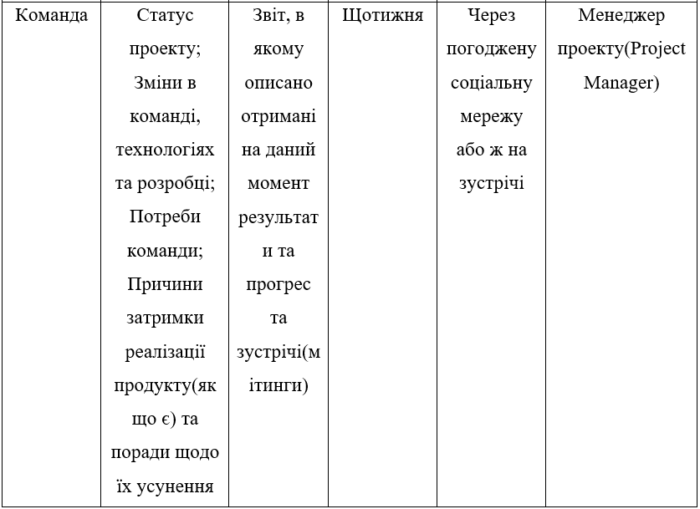
Матриця комунікацій
Матриця комунікацій

Slide 16
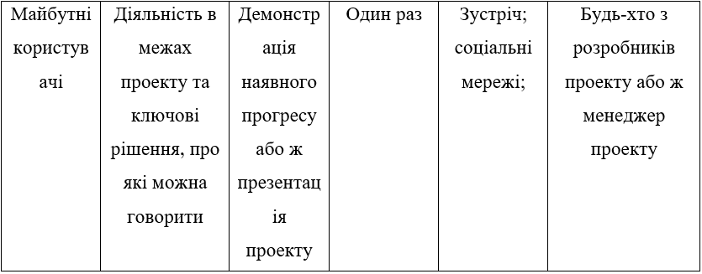
Матриця комунікацій
Матриця комунікацій

Slide 17
Дякую за увагу!

